Slide 1
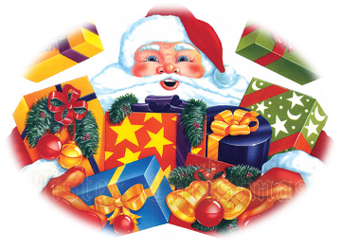
Как празднуют Новый год в разных странах?

Slide 2
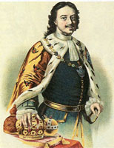
С 1700 года специальным указом Петр I ввел празднование Нового года 1 января и велел в этот день веселиться и друг друга с праздником поздравлять. Только начиная с 1919 года новогодний праздник в России стали отмечать в соответствии с григорианским календарём.
Когда Петр I ввел новую дату празднования Нового года, и в Россию стали проникать европейские обычаи, связанные с этим праздником, постепенно начал складываться образ доброго (для нерадивых детей - строгого) старика, приносящего новогодние подарки. Этому способствовал и распространенный в Европе у многих народов сказочный персонаж - святой Николай, который в день своего праздника (6, а по новому стилю 19 декабря) также одаривал подарками детей и взрослых. Попав на русскую землю, образ святого
Николая - Санта-Клауса - слился с образом Мороза Морозовича и постепенно превратился во всем нам известного Деда Мороза.

Slide 3
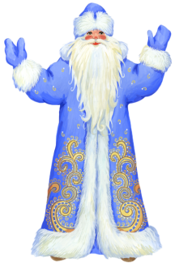
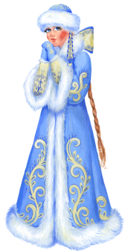
Самым первым Дедом Морозом был Святой Николай.
Попав на русскую землю, образ святого
Николая - Санта-Клауса - слился с образом Мороза Морозовича и постепенно превратился во всем нам известного Деда Мороза.
Добрый Дед Мороз, живущий в зимнем лесу, - один из самых молодых героев русских сказок. Время его рождения - девятнадцатое столетие... Именно тогда в России закрепился
обычай дарить детям в новогоднюю ночь подарки, принесенные Дедом Морозом. Позже появилась Снегурочка. Совсем недавно наш Дед Мороз поселился в городе Великий Устюг, которому насчитывается почти 800 лет, и стоит тот город на левом берегу реки Сухона, против впадения в нее реки Юг (поселение было названо по устью реки Юга: Усть-Юг, Устюг)."

Slide 4
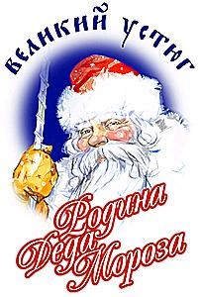
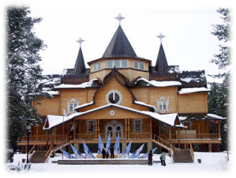
18 ноября в России с 2005 года официально
празднуют день рождения Деда Мороза.
Эту дату придумали дети, а связано это с тем,
что, по наблюдениям, именно
в этот день в Великом Устюге ударяют
сильные морозы,
и вступает в силу настоящая зима.

Slide 5
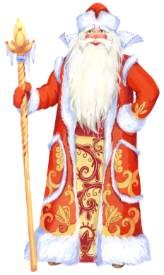
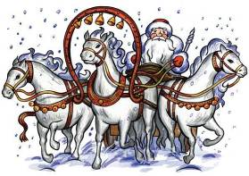
В разных странах мира существуют свои обычаи встречи Нового года В странах, где распространено христианство, празднование Нового года практически сливаются с рождественскими днями.
Российский Дед Мороз часто изображается в синей или красной шубе
с длинной белой бородой и посохом в руке, в валенках.
Ездит на тройке лошадей.
Неразлучен со своей внучкой, Снегурочкой.

Slide 6
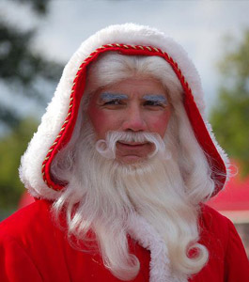
Во Франции два Деда Мороза: одного зовут "Дед Январь" –Пер - Ноэль, ходит с посохом и носит широкополую шляпу. Он приносит детям в корзине подарки.
Второго зовут –Шаланд.
Этот бородатый старик носит меховую шапку и тёплый дорожный
плащ. В его корзине спрятаны розги для непослушных и
ленивых детей.

Slide 7
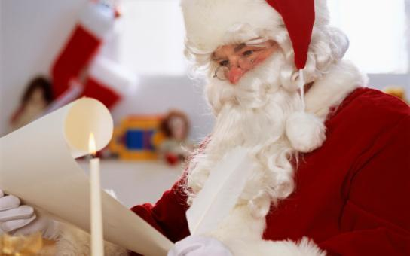
В Германии Новогодние празднования обязательно включают шествия, маскарады, фейерверки. Всё это отголоски старых поверий, будто таким образом можно отпугнуть демонов и злых духов.
Санта Клаус приезжает к немцам на осле
Перед сном дети ставят на стол тарелку для подарков, которые им принесет
Санта Клаус, а в башмаки кладут сено - угощение для его ослика.

Slide 8
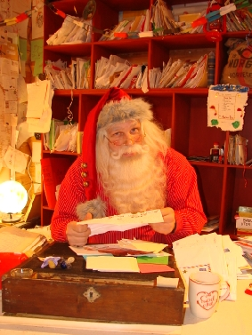
В Норвегии подарки детям делают Ниссе - симпатичные маленькие
домовые. Ниссе носят вязаные колпачки и любят вкусненькое.

Slide 9
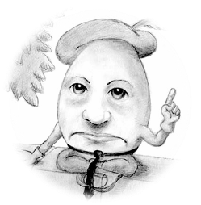
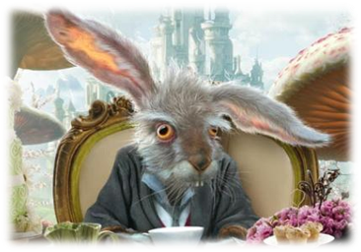
В Англии дома по традиции украшают ветками омелы - символа жизни, здоровья, плодородия. Ложась спать, английский ребёнок оставляет на спинке кровати чулок, чтобы Санта-Клаус положил туда подарки.
В Англии принято на Новый год разыгрывать представления для детей на сюжеты старинных английских сказок. Лорд Беспорядок ведет за собой веселое карнавальное шествие, в котором принимают участие сказочные персонажи: Хобби Хорс, Мартовский заяц, Шалтай-Болтай, Панч и другие. Всю новогоднюю ночь уличные торговцы продают игрушки, свистульки, пищалки, маски, воздушные шары.

Slide 10
В Швеции, Дании и Норвегии обязанности Деда Мороза выполняют Рождественские гномы.
Шведский Дед Мороз похож на гнома. Он тащит новогоднюю ёлку и подарки, творит добрые дела, разговаривает с животными и людьми, благословляет птицу и напитки, молодожёнов и новорождённых.

Slide 11
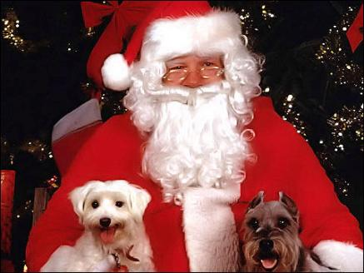
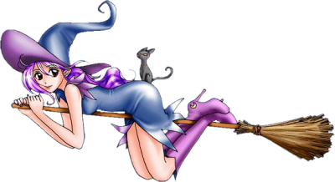
В Италии, кроме Деда Мороза - Баббо Натале, к послушным детям
приходит добрая Фея Бефана. Она прилетает через дымоход и
дарит детям подарки. Шалунам достается уголёк от злой
волшебницы Бефаны.

Slide 12
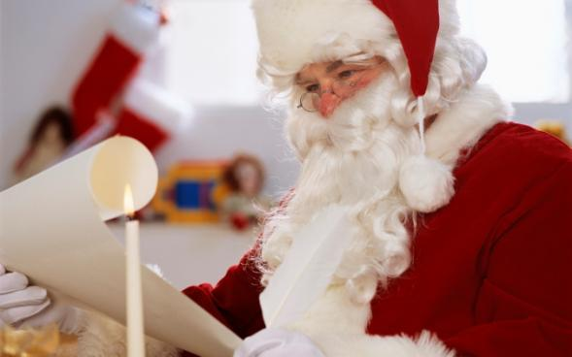
В Германии Новогодние празднования обязательно включают шествия, маскарады, фейерверки. Всё это отголоски старых поверий, будто таким образом можно отпугнуть демонов и злых духов.
Санта Клаус приезжает к немцам на осле
Перед сном дети ставят на стол тарелку для подарков, которые им принесетСанта Клаус, а в башмаки кладут сено - угощение для его ослика.

Slide 13
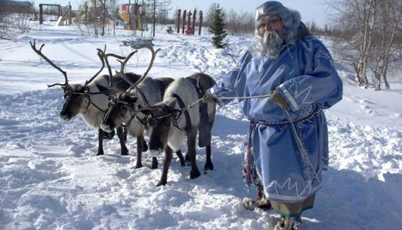
Дед Мороз в Монголии появляется в виде Петуха. У него в руке бич, а ещё несёт он огниво, огонь и табакерку. Когда-то эти вещи были неизменными спутниками кочевника в его одиноких странствиях.
Много стран на свете, везде встречают Новый год по-своему, но во всех странах этот праздник является самым любимым и у взрослых, и у детей.

Slide 14
ПОЖЕЛАНИЕ ДЕДА МОРОЗА
Ребята! Пусть без опозданья
Все ваши сбудутся желанья
И лучик солнца по утрам
Приходит чаще в гости к вам.
Пусть будет весело вокруг,
Пусть будет рядом верный друг
И каждый день, как Новый год,
Вас в сказку добрую зовёт!
Дед Мороз

